Slide 1
INVENTORY SYSTEM R.T.E
Proyectos ADSI - I
Trimestre

Slide 2
FORMACIÓN I Trimestre ADSI

Slide 3
Integrantes
INTEGRANTES:
BRAYAN ESPINILLA
JUAN PABLO GARZON
JULIAN RODRIGUEZ
CRISTIAN TIMANÁ

Slide 4
Agenda
1. Introducción
9. Informe de Requerimientos (IEEE830)
2. Planteamiento del Problema
10. Casos de Uso
3. Objetivo General y Específicos
4. Alcance del proyecto
5. Justificación
6. Tec. Levantamiento de Información
7. Tabulación y conclusiones Técnicas
8. Mapa de Procesos

Slide 5
Agenda
Este proyecto busca realizar un sistema de información
el cual ayude al proceso de inventarios, que se lleva
actualmente en la sede Sena Colombia.

Slide 6
Introducción
El presente proyecto se enfoca en la sistematización e implementación de un sistema informático especializado en el sector de los inventarios (software para la gestión de inventario) esta herramienta nos ofrece nuevas formas innovadoras y prácticas para la producción de los usuarios encargados de los inventarios, así se remplazarían métodos anticuados como el uso de una hoja de Excel.

Slide 7
Descripción del Problema
El uso inadecuado de sistemas de información ha generado que las personas encargadas en procesos como los inventarios usen herramientas poco agiles y eficientes para su producción, en la actualidad en la mayoría de empresas, instituciones y otras instalaciones en las que existe un proceso de inventario se centran exclusivamente en la utilización de una herramienta poco innovadora en la actualidad como lo es Microsoft Excel.
Es necesario que las instituciones como lo es el Sena se plantee tomar el reto de sistematizar el proceso que se lleva actualmente en los procesos de inventariado, por lo tanto, este proyecto pretende la inclusión de un sistema nuevo e innovador en las herramientas requeridas por los usuarios del proceso de inventariado

Slide 8
Objetivo General
Desarrollar un sistema de información de inventarios, con el fin de sistematizar el proceso que se lleva actualmente en la sede Sena Colombia.

Slide 9
Objetivos Específicos
Determinar cuáles son los requisitos y necesidades a partir de un proceso de educción, esto se realiza para que el sistema sea mucho más acorde a lo que se necesita en la sede.
Diseñar un sistema de información que sea mucho más ágil que el actual, y de esta forma mejorar el proceso para las personas que tienen a cargo el inventariado de la sede.
Desarrollar el sistema de información teniendo como base los requisitos y necesidades planteadas anteriormente, y así lograr que este sistema sea el adecuado para la sede en que se implementara.
Realizar pruebas del sistema, para que así se logre evidenciar la fiabilidad del mismo.
Entregar el Sistema Inventory System R.T.E para que se inicie un proceso sistematizado en el inventariado de la sede.

Slide 10
Alcance
Implementar un sistema de información bajo el nombre de Inventory System R.T.E. donde se buscará satisfacer todas las necesidades y requerimientos encontrados, que se deben cubrir en el proceso que se tiene actualmente en la sede Colombia del (SENA).
Esta herramienta será de tipo web. El sistema tendrá un módulo de administrador para parametrizar y generar estadísticas e informes de todo lo que suceda a través del tiempo con el sistema, de igual forma tendrá un módulo de usuarios para que así se pueda capturar información que se ingresara en el sistema, y un tercer módulo para la modificación y registro de información del sistema.
La captura de información será a través de formularios para ser escritos en una base de datos.

Slide 11
Justificación
El presente proyecto se enfocará en la implementación de un sistema de información en los espacios educativos de la sede Sena Colombia con el fin de mejorar la producción y que el proceso sea más ágil en el área de inventariado de la sede, ya que es necesario que todo el proceso de registro sea más ágil y eficiente para facilitar el trabajo de las personas encargadas del inventario como lo son el administrador de la sede y el técnico de logística.

Slide 12
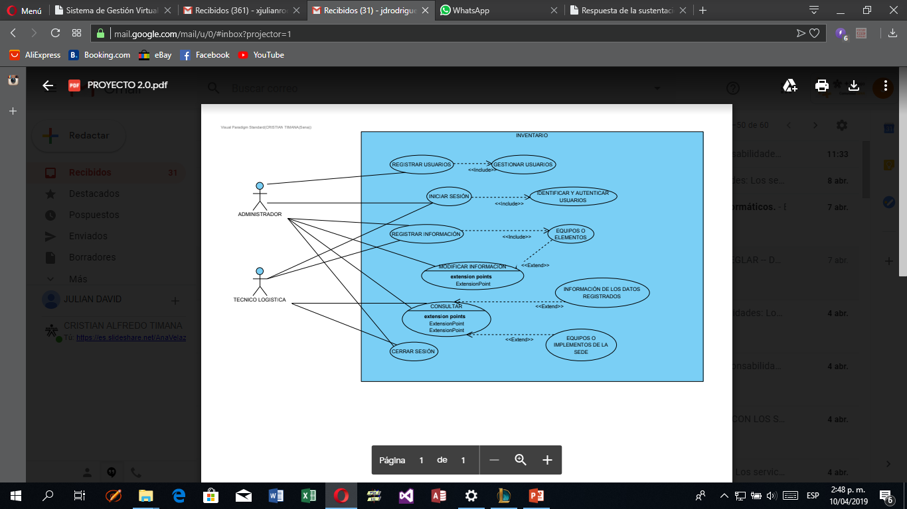
Diagrama de casos

Slide 13
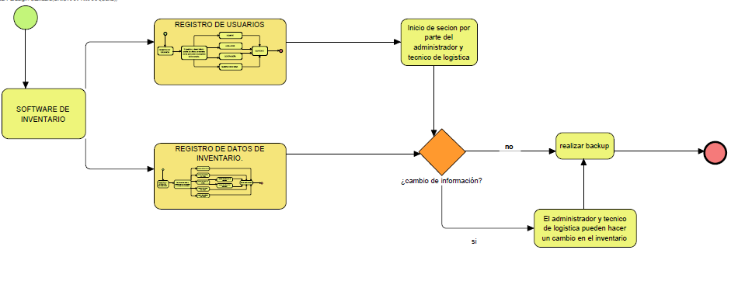
Diagrama de procesos

Slide 14
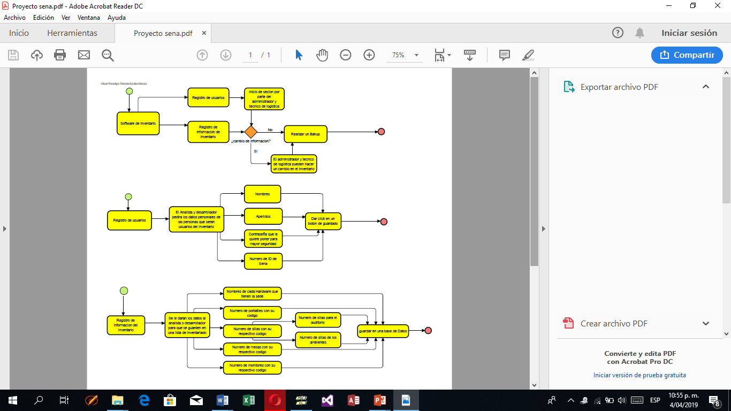

Slide 15
Técnicas de levantamiento de información
La metodología cualitativa según Taylor y Bogdan (1987) “consiste en un amplio sentido a la investigación que produce datos descriptivos, según ellos manifiesta que la metodología cualitativa, consiste que en más de un conjunto de técnicas para recoger datos.
Dentro del proyecto se utilizó el método cualitativo, ya que permite la solución de preguntas con mayores detalles e inquietudes, enfocándonos en el inventario que se maneja actualmente en la sede Colombia del Sena. Para identificar las necesidades que tiene la sede se realizo una entrevista a la administradora de la sede y a los técnicos de logística.

Slide 16
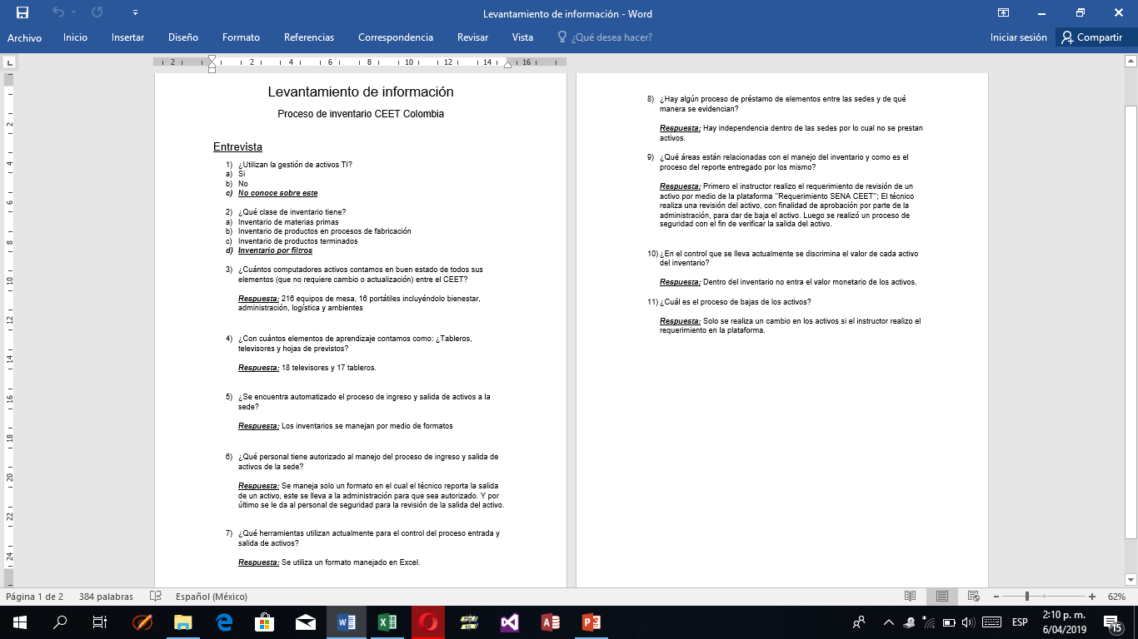
Entrevista a administradora de la sede

Slide 17
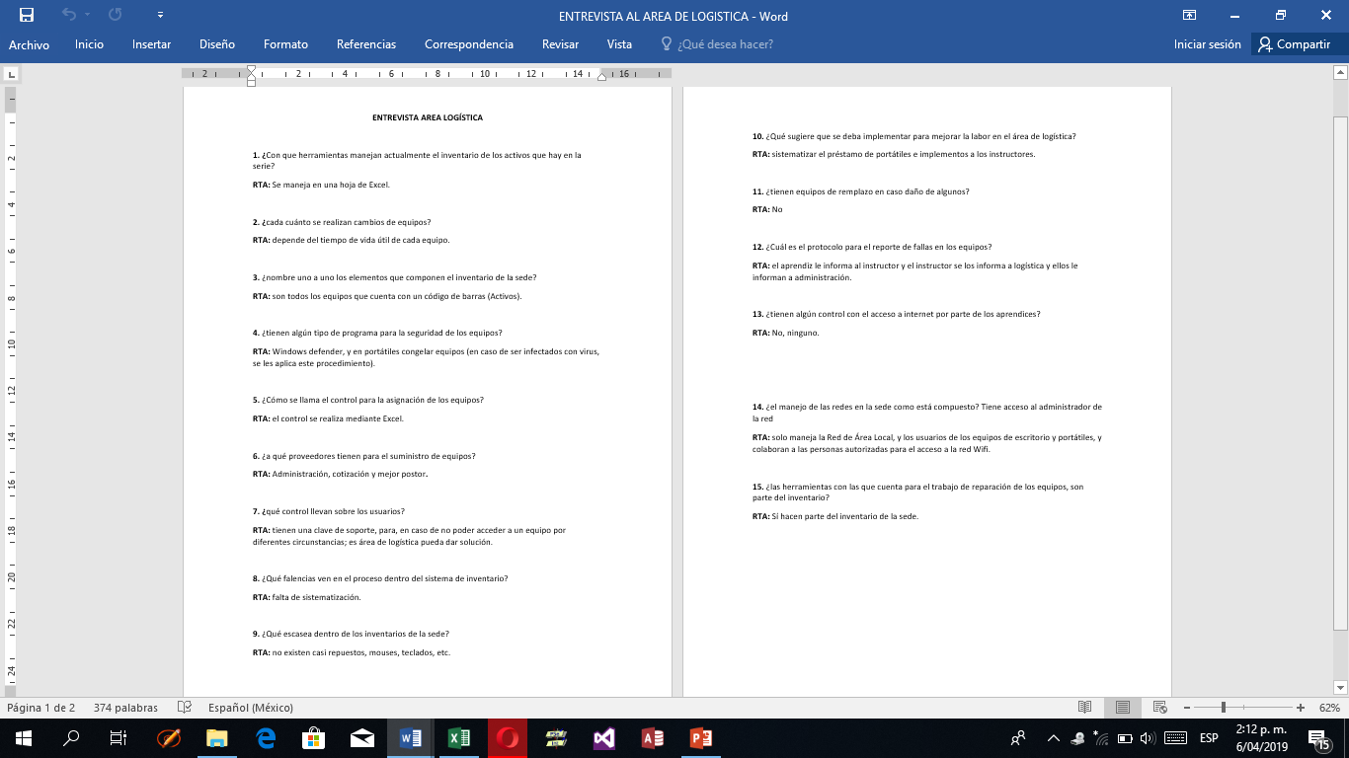
Entrevista a Técnicos de la sede

Slide 18
Requerimientos (IEEE 830) o Historias de Usuario
FUNCIONALES:
RF1 Modificación del sistema: El sistema permitirá que el usuario encargado del software haga un proceso de modificación de toda la información existente.
RF2 Registro de usuario: El sistema permitirá el Registro de nuevos usuarios por medio del encargado del software que en este caso seria la administradora de las sede.
RF3 Organización del inventario: El sistema agrupa por tablas en la base de datos, cada uno de los elementos entregados por el administrador como lo pueden ser (hardware, software, periféricos, licencias, etc.)

Slide 19
NO FUNCIONALES:
RNF1 seguridad: El sistema tendrá un proceso de verificación de usuarios donde la administrador y el técnico de logística tenga que realizar un inicio de sesión.
RNF2 Fiabilidad: El sistema tendrá una copia de seguridad, cuando ocurra un accidente de manera inesperada el programa guardara un progreso de los datos registrados y no se podrán eliminar de ninguna forma la información almacenada en la base de datos.
RNF3 Disponibilidad: Este sistema tendrá una disponibilidad las 24 horas, 7 días a la semana, ya que se hará registro de cualquier movimiento o cambio que se haga en el inventario.
RNF4 Hardware: Este sistema tendrá que tener un procesador de 32 o 64 bits ( de cualquier tipo desde el Intel Pentium), 4 Gigas de RAM, Disco duro predeterminado.
RNF5 Usabilidad: Este sistema será muy amigable hacia el usuario, demostrando una interfaz mas factible, portando los colores representativos de la institución y la maquetación del sistema será igual, a través de cada paginación.

Slide 20

GRACIAS

